Slide 1

CitySafety
Moderní bezpečnostní řešení pro města a občany
Notes:
V súčasnom svete až príliš často počujeme o tragédiách, či už z médií alebo blízkeho okolia. Práve nešťastné udalosti, ktoré zasahujú naše blízke okolie sa nás dotýkajú najviac. Prepady, znásilnenia, krádeže, násilné bitky na ulici v mnohých prípadoch končia tragicky.
Po tom ako sa tragédia stane, je už neskoro na záchranné riešenia... POĎME IM SPOLOČNE PREDÍSŤ!

Slide 2


Co je CITY SAFETY ?
Možnost integrace se SMART systémy
1) moderní bezpečnostní platforma
2) efektivní řešení prevence kriminality
3) nástroj pro zvýšení osobní bezpečnosti
Kompatibilní s iOS & Android
Jednoduché a rychlé použití
Vytváření zón s automatickým přepnutím uživatele do stavu ohrožení
Aktivní monitoring počtu ohrožených osob
Okamžitá GPS lokalizace ohrožené osoby
Automatizované odesílání zpráv
Notes:
Vytvorili sme jedinečnú bezpečnostnú platformu, ktorá prispeje k zvýšeniu bezpečnosti vášho mesta, okolia, rodiny i vás. Moderné riešenie prevencie kriminality – CitySafety – v sebe skrýva hneď niekoľko benefitov. Na jednej strane ide o podporu SmartCity Governance na strane druhej o jednoduchú praktickú funkčnosť...
Platforma je jednoducho integrovateľná so smartsystémami a jej súčasťou je mobilná aplikácia kompatibilná s operačnými systémami iOS a Android.
Jednoduchosť a rýchlosť použitia, automatizované privolanie pomoci a okamžitá GPS lokalizácia ohrozeného sú kľúčové pre včasný zásah a pomoc v prípade potreby/núdze.

Slide 3
Jak to funguje?
Zpráva o stupni rizika a informacích
o ohrožené osobě je bleskově odeslána podle zvoleného nastavení. Jde o klíčové informace pro vyhodnocení a možnou rychlou pomoc.
Centrum integrovaných záchranných složek
Krizová situace
a odeslání rychlé správy
Blízké osoby
Občan / zaměstnanec
s APP CitySafety
CitySafety server
Korporace
Notes:
Celý proces odeslání zprávy o ohrožení a přijetí této zprávy tak nezabere víc než několik sekund. Operátor, instituce, rodina nebo korporace má přesné informace o osobě, její poloze a úrovni ohrožení.

Slide 4

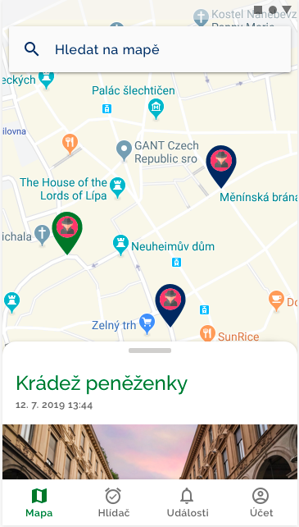
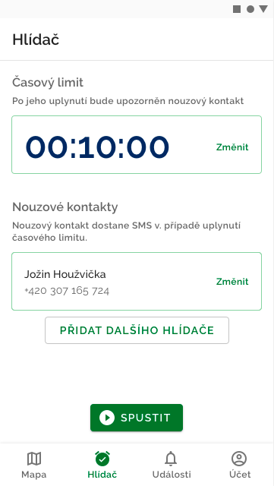
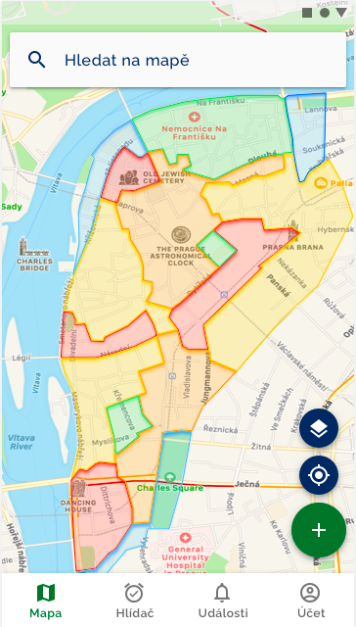
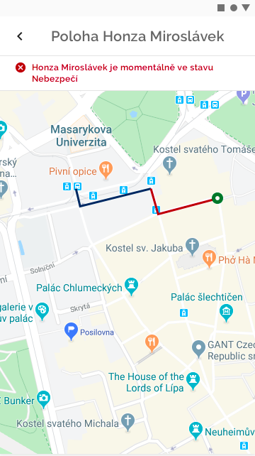
Mobilní aplikace

Slide 5

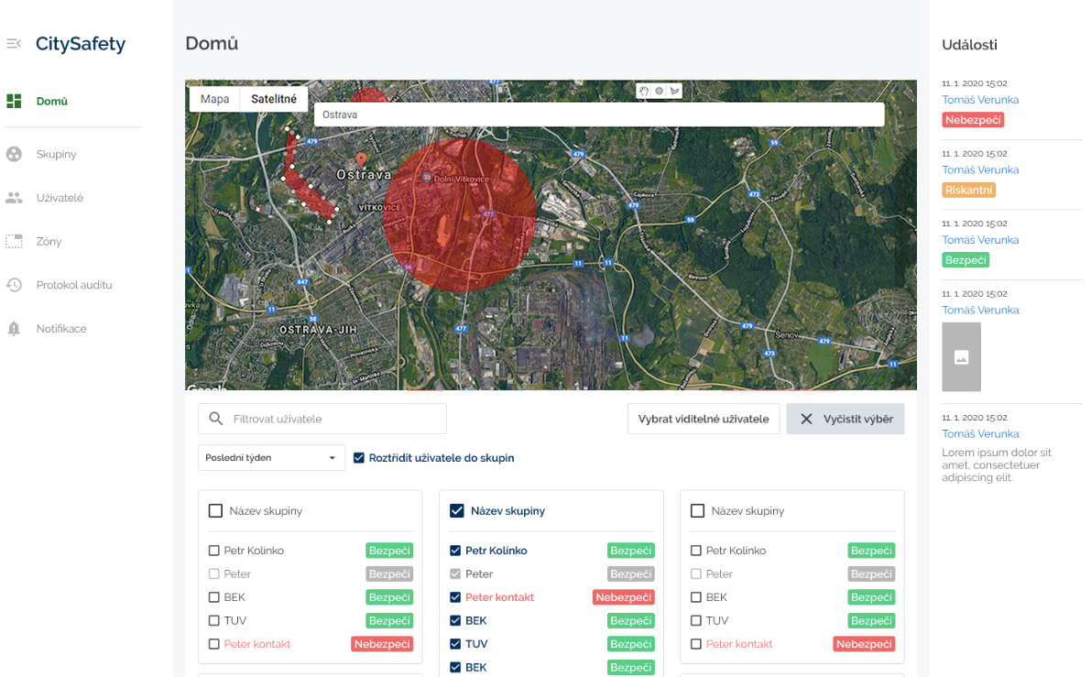
Backoffice
Admin rozhraní
Vytváření zón v případě ohrožení
Aktivní monitoring uživatelů
Notifikace uživatelů v případě nebezpečí
Databáze incidentů přidaných uživateli

Slide 6
Kde CitySafety pomáhá?
Samosprávy měst a obcí, nemocnice (obyvatelé, rezidenti, návštěvníci, turisté)
Školky, školy (děti, žáci, studenti)
Domovy pro seniory, ošetřovatelské služby (osoby s potřebou zdravotní asistence)
Technické služby, dopravní podniky, korporace (zaměstnanci s rizikovým povoláním v průmyslu nebo korporacích)
Řešení krizových situací a záchranných akcí (Městská policie, hasiči, záchranáři)
Soukromí (rodiny, příbuzní, přátelé)

Slide 7
Najdete nás
Sídlo
POWERHUB
Nám. Kinských 6
150 00 Praha 5
Jsme také na

